Slide 1
Błędy w badaniach wynikające z właściwości psychologicznych osoby badacza – efekt oczekiwań obserwatora

Slide 3
Bias od strony badacza - oczekiwania interpersonalne badacza (Rosenthal, 1991)
Jeśli osoba badana wydaje się potwierdzać hipotezę, to badacz:
Stwarza jej cieplejszy klimat emocjonalny, jest bardziej życzliwy
Poświęca jej więcej uwagi
Ma większe wymagania wobec niej
Stwarza więcej okazji do „wykazania się”, ujawnienia swoich potencjałów

Slide 4
Bias od strony osoby badanej
Motywacja do udziału w badaniu – możliwa stronniczość ochotników (np. eksperyment Zimbardo)
Wskazówki sugerujące hipotezę badawczą – badani chcą potwierdzić naszą hipotezę
Lęk przed oceną ze strony badacza
Oczekiwania interpersonalne pod adresem badacza

Slide 5
Błędy w badaniach wynikające z kwestii społecznych / systemowych

Slide 6
Trzy rodzaje kryzysów we współczesnej nauce
Kryzys replikowalności:
Publikowanie nieprawdziwych wyników badań
Efekty nie są wystarczająco duże, aby były istotne
Kryzys interpretowalności:
Wyniki prawdziwe, ale nieinterpretowalne
Problemy z odniesieniem do teorii
Kryzys translacji:
Wyniki może i prawdziwe, ale pozbawione wartości aplikacyjnej

Slide 7
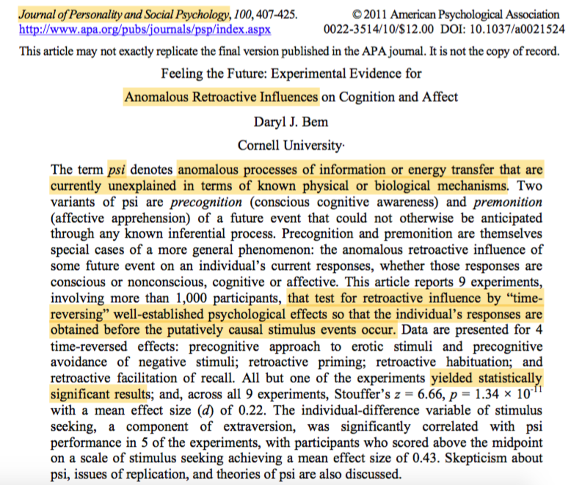
Kryzys replikowalności

Slide 8
Fanelli, 2011: od 1990 do 2007r. ilość pozytywnych (zgodnych z hipotezą) wyników badań wzrosła o 22% (4,900 badań z różnych dziedzin)
Za: Yong, 2012, Nature.

Slide 9
Study publication bias / file drawer problem
Wyniki które przeczą postawionej hipotezie mają mniejszą szansę na publikację
Lądują więc w szufladzie
Nieprawdziwe doniesienia są jak plotki – szybko się rozprzestrzeniają, trudno je wyplenić
Nie ma dobrego mechanizmu wycofywania błędnych publikacji z czasopism (Fanelli, Nature, 2016)

Slide 10
Ioannidis, PLoS Med., 2005
Większość spośród opublikowanych wyników badań jest mniej lub bardziej nieprawdziwa
Szansa na nieprawdziwe wyniki jest tym większa, im:
badania są mniejsze (np. neuroobrazowanie!)
wielkości raportowanych efektów są niższe
większa jest ilość testowanych związków
większa jest dowolność w metodologii
większe jest zaangażowanie finansowe z różnych źródeł
większa jest konkurencja pomiędzy badaczami
W wielu dziedzinach raportowane wyniki są jedynie miarami biasu…

Slide 11
Freak show w czasopismach naukowych i nie tylko
Simmons et al., 2011, Psychological Science – przyjęto do druku pracę, która dowodziła, że słuchanie „When I’m Sixty Four” Beatlesów obniża wiek psychologiczny słuchaczy o 1,5 roku
Iacobini et al., 2008, relacja NY Times – badania nad postawami politycznymi przy użyciu fMRI. „Dwie struktury mózgu odpowiedzialne za lęk i obrzydzenie – ciało migdałowate i wyspa - były szczególnie aktywne, gdy badani oglądali kandydatów republikańskich”
Lindstrom, 2011, relacja NY Times – badanie nad postawami wobec telefonów firmy Apple. „Najbardziej zaskakująca była aktywacja obszarów ciała migdałowatego i wyspy, rejonów powiązanych z uczuciami miłości i współczucia”

Slide 12
Problemy z rzetelnością i uczciwością

Slide 13
Afera Sokala
Fizyk z NYU i UCL, Alan Sokal, wysłał w 1996 roku do prestiżowego czasopisma Social Text (postmodernistyczne studia kulturowe) artykuł pt. „Transgressing the Boundaries: Towards a Transformative Hermeneutics of Quantum Gravity”
Artykuł postulował, że mechanika kwantowa to tak naprawdę konstrukt językowy/społeczny, który nie istnieje w rzeczywistości
Artykuł został bardzo dobrze oceniony przez redakcję i przyjęty do druku
W rzeczywistości był całkowitą bzdurą sfabrykowaną przez autora w ten sposób, by:
Dostosowywał się do ideologii promowanej przez czasopismo
Zawierał cytowania z innych postmodernistycznych myślicieli
Zawierał odpowiednią ilość charakterystycznego żargonu

Slide 14
Po aferze Sokala
In the second paragraph I declare without the slightest evidence or argument, that "physical 'reality' (note the scare quotes) [...] is at bottom a social and linguistic construct." Not our theories of physical reality, mind you, but the reality itself. Fair enough. Anyone who believes that the laws of physics are mere social conventions is invited to try transgressing those conventions from the windows of my apartment. I live on the twenty-first floor.
- A. Sokal (w odpowiedzi redaktorom Social Text)

Slide 15


Slide 16
Z naszego podwórka – prowokacja Witkowskiego (tekst ze strony autora)
W październiku 2007 roku w popularnonaukowym miesięczniku „Charaktery” ukazał się artykuł pt.: „Wiedza prosto z pola” poświęcony nowej psychoterapii.
Artykuł zawiera same kłamstwa i fantazje nie mające absolutnie żadnych podstaw naukowych oraz plagiat dodany przez Redakcję.
Mogę to stwierdzić ponad wszelką wątpliwość, ponieważ jestem jego autorem, występującym pod pseudonimem Renata Aulagnier.

Slide 17
- Dlaczego wymyśliłem nową terapię?
Ponieważ chciałem wykazać, że można wprowadzić do obiegu i rozpropagować kompletną bzdurę, a w konsekwencji pewnie i zarabiać na niej pieniądze szkodząc innym.
- Dlaczego wybrałem „Charaktery”?
Ponieważ miesięcznik ten, poświęcony w całości psychologii, posiada radę naukową, w której widnieje 8 nazwisk poprzedzonych tytułem profesor doktor habilitowany, jedno z tytułem doktorskim, a w redakcji zasiada 4 doktorów w tym jeden habilitowany. Te fakty, jak i deklaracje redakcji, że miesięcznik jest pismem popularnonaukowym powodują, że czytelnik może odbierać prezentowane treści, jako poparte badaniami naukowymi, rzetelne i sprawdzone.
- Dlaczego moja prowokacja powiodła się?
Ponieważ wspomniany miesięcznik drukuje teksty, które można dobrze sprzedać, swój artykuł zaś sporządziłem wg najprostszego przepisu „kuchennego”: weź ciekawy „news”, dodaj do niego obietnicę w rodzaju „cudowny lek” i okraś to wszystko jak największą ilością faktów „naukowych”.

Slide 18
Cargo Cult Science (Richard Feynman, Surely you’re joking Mr. Feynman)
„Na wyspach Pacyfiku istnieją kulty cargo. W czasie wojny (IIWŚ) ci ludzie widzieli lądujące samoloty z wielkimi ilościami dóbr i chcą, żeby to samo przydarzyło się im teraz. Więc wybudowali konstrukcje na wzór pasów startowych i zapalali ogień wzdłuż tych pasów. Budowali też drewnianą budkę w której siedział człowiek z dwoma kawałkami drewna przymocowanymi do głowy na wzór słuchawek i wiązkami bambusa na wzór anten (…) Robią wszystko dobrze. Forma jest perfekcyjna. Wszystko wygląda tak jak przedtem. Jednak zabiegi nie działają. Samoloty nie lądują.”
„(…) więc nazywam to nauką kultu cargo (Cargo Cult Science), ponieważ oni [naukowcy] robią wszystko według wzorców naukowych, jednak gubią coś najważniejszego, ponieważ samoloty nie lądują”

Slide 19
Cargo Cult Science (Richard Feynman, Surely you’re joking Mr. Feynman)
„Wiemy z doświadczenia, że prawda w końcu wyjdzie na jaw. Inni badacze powtórzą twój eksperyment i sprawdzą, czy miałeś rację czy nie. Prawa natury będą w zgodzie lub w sprzeczności z twoją teorią. I choć możesz zyskać trochę chwilowej sławy, nie zdobędziesz dobrej reputacji jako badacz jeśli nie będziesz bardzo ostrożny. Ten rodzaj uczciwości, ten rodzaj dbałości oto żeby nie oszukiwać siebie samego, to jest coś czego brakuje w nauce kultu cargo.”

Slide 20
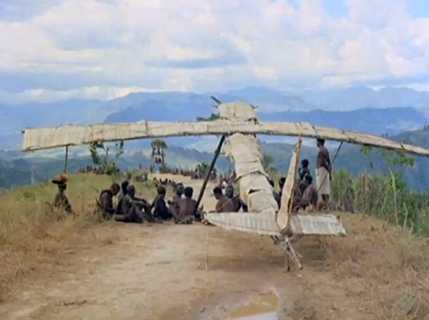

Slide 21
